Slide 1
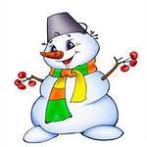
Новогодняя сказочная
группа « Мальвина»
Воспитатели: Петрова Н.Б.
Мысько И.М.

Slide 2
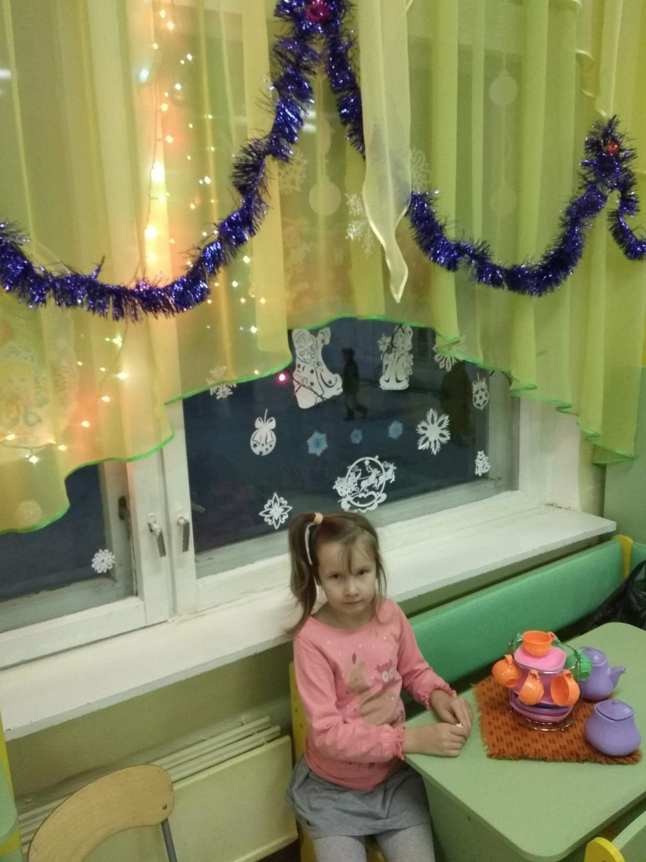
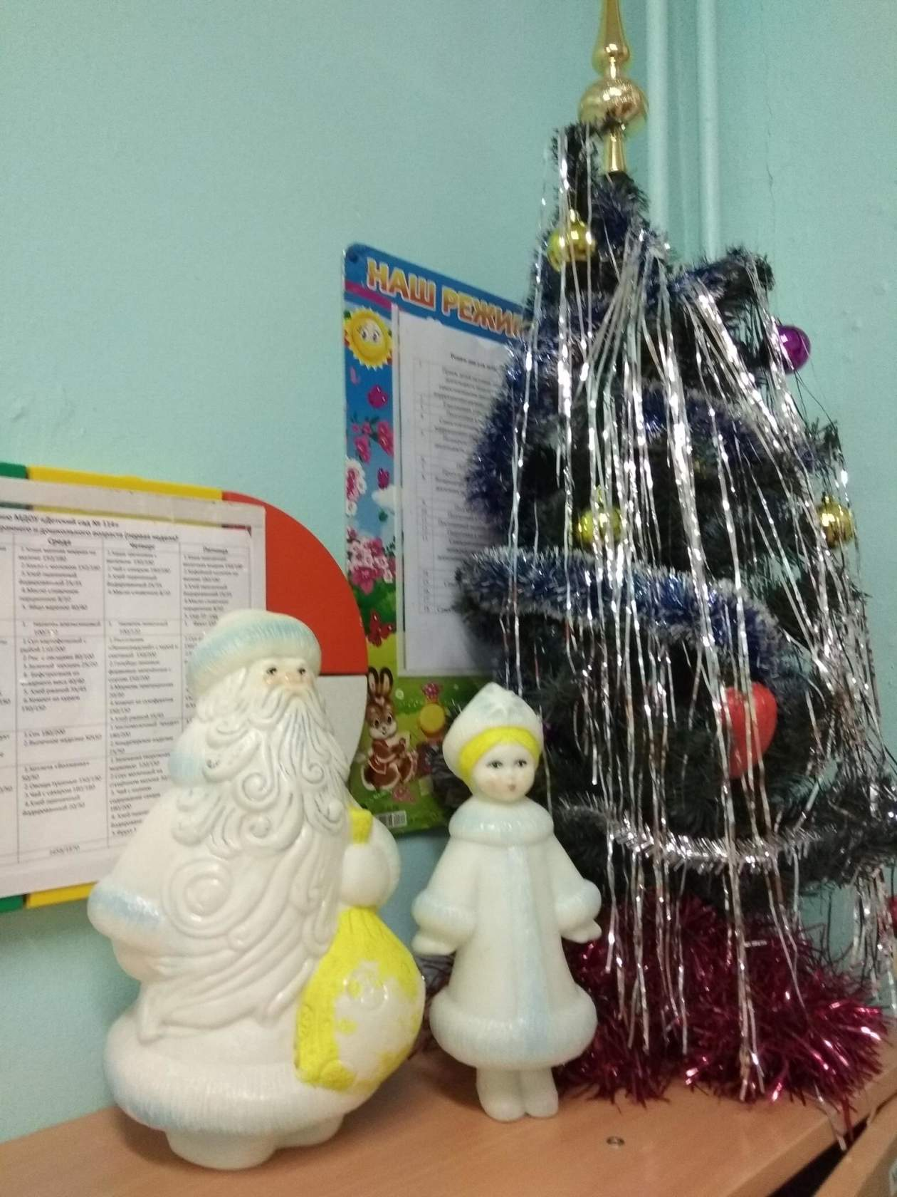
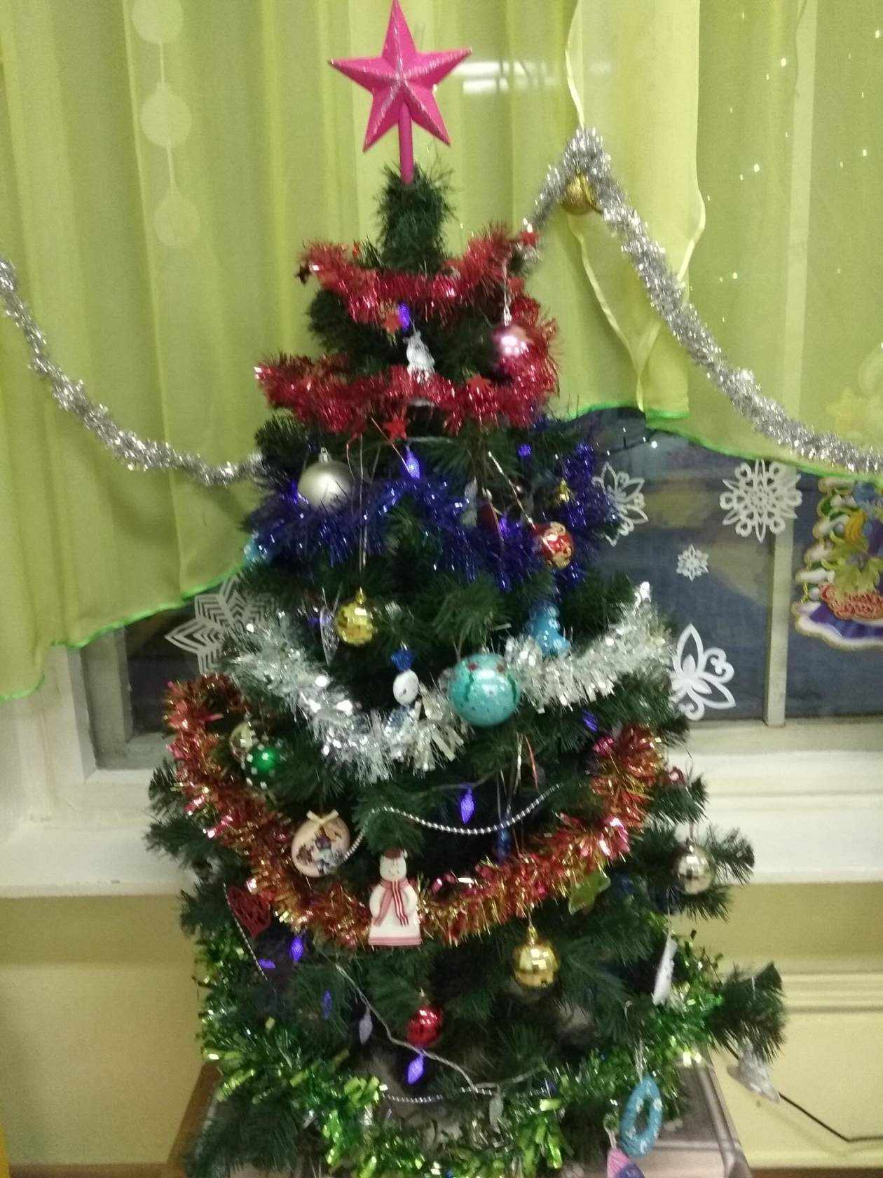
Мы на Новый год с детьми группу украшали,
и конечно же опять ёлку наряжали.

Slide 3
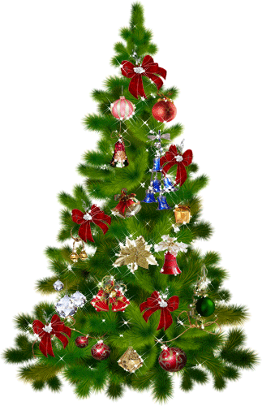
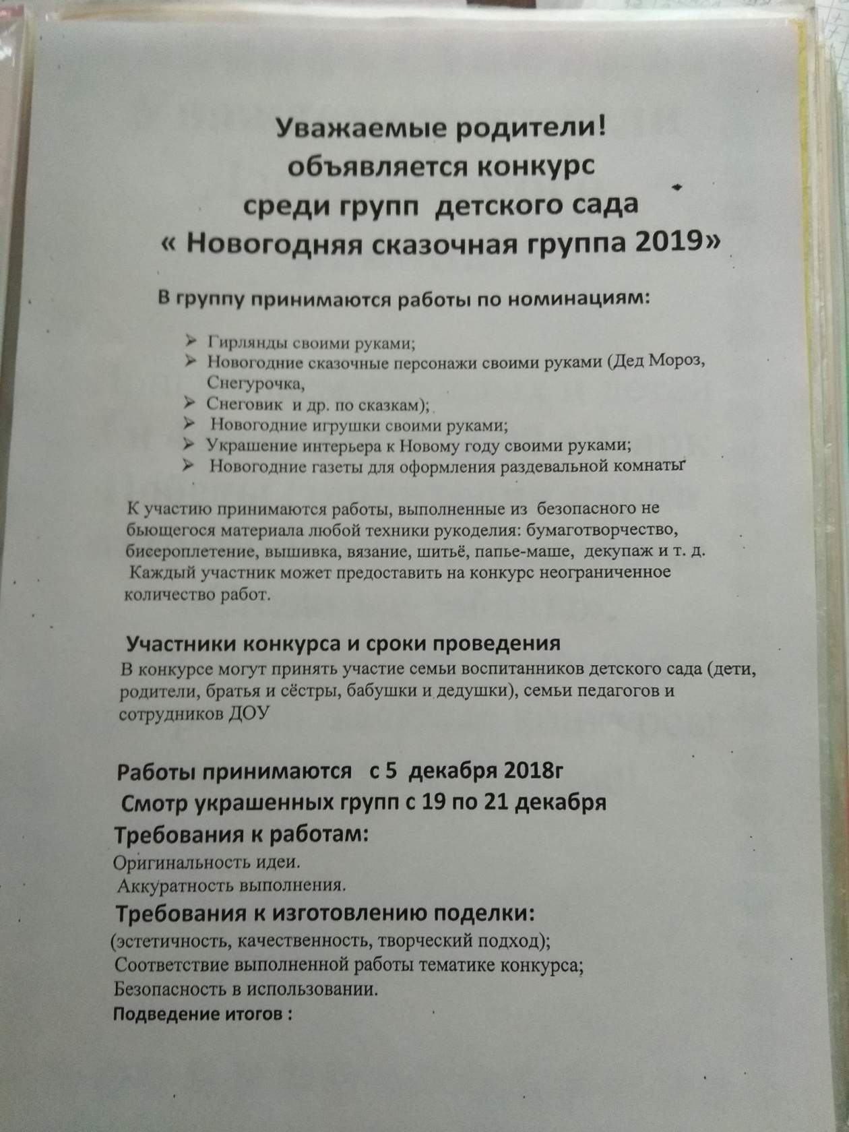
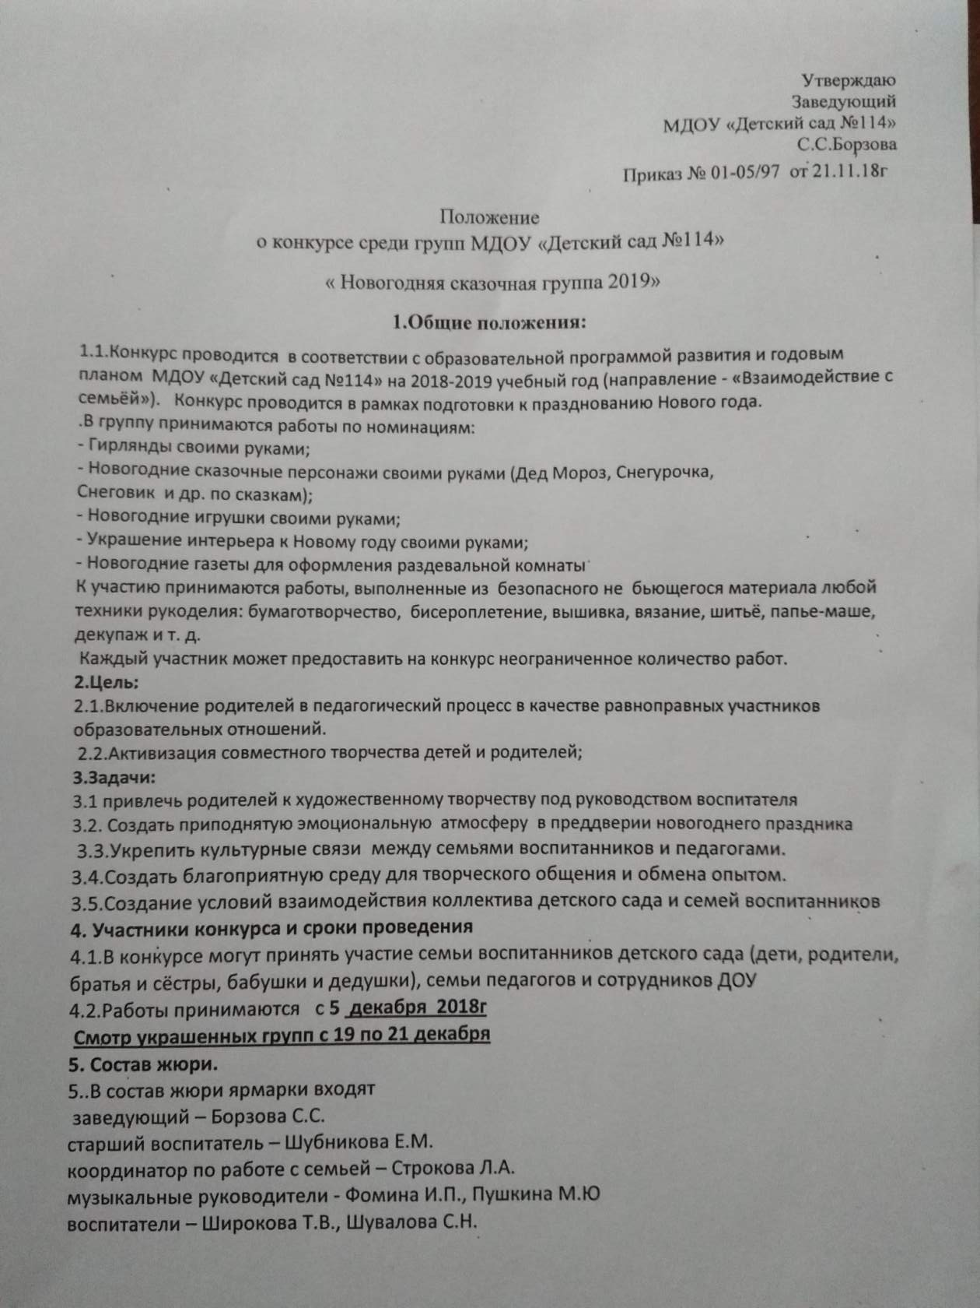
Конкурс МДОУ «Детский сад № 114»
– «Новогодняя сказочная группа 2019».

Slide 4
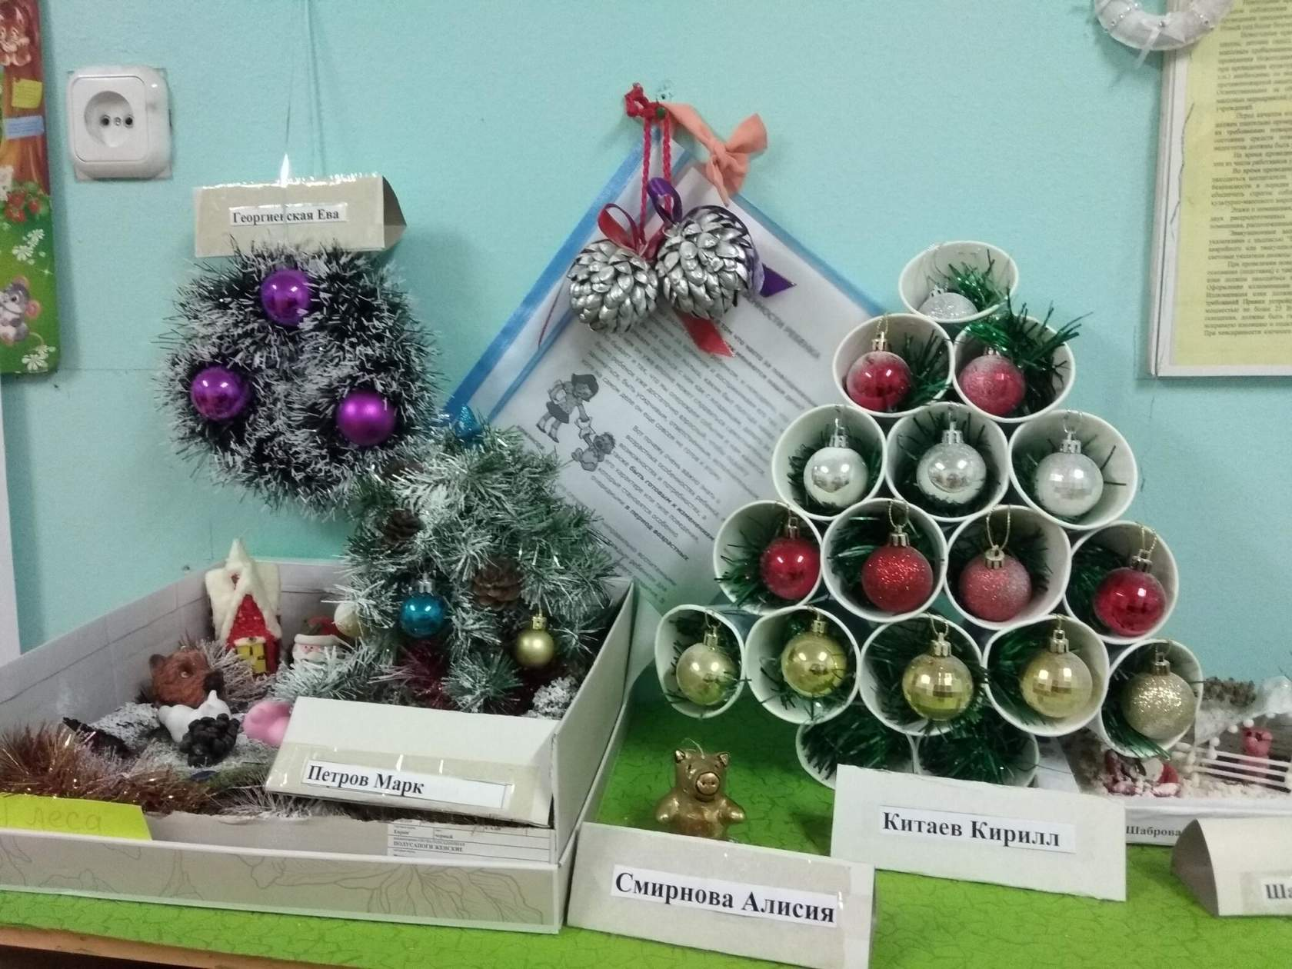
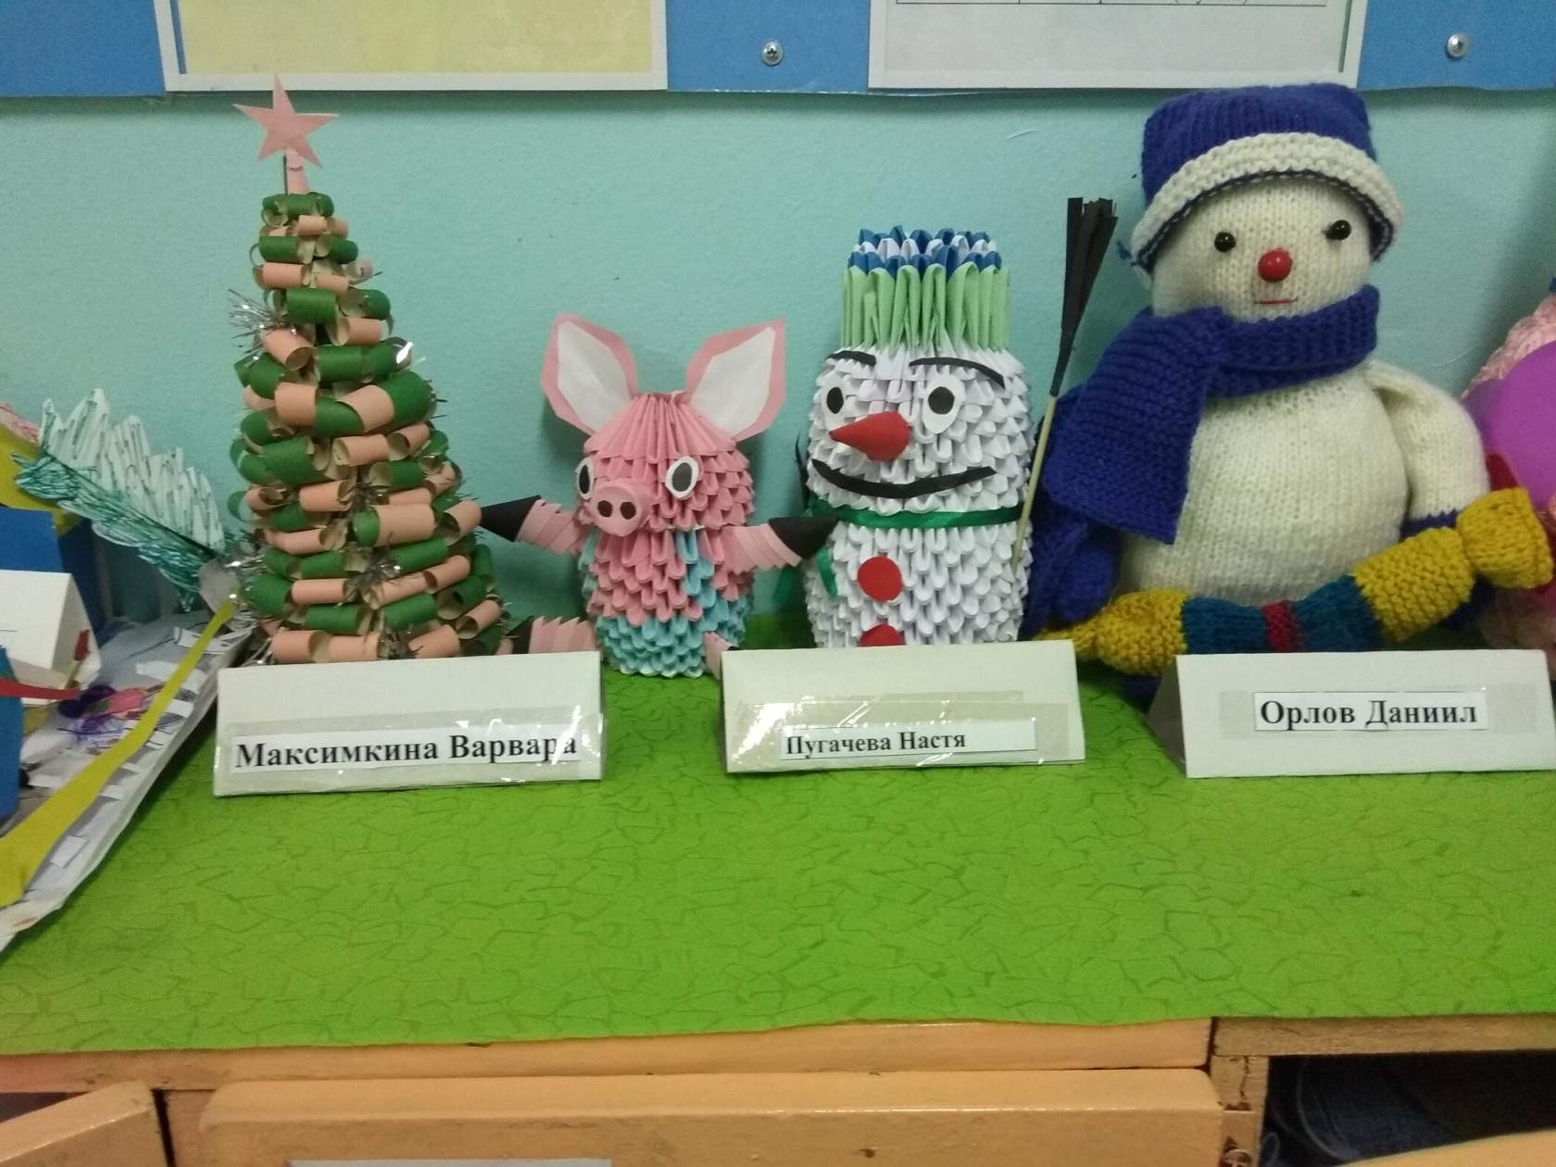
Дорогие наши дети и родители молодцы
– приняли участие в конкурсе.

Slide 5
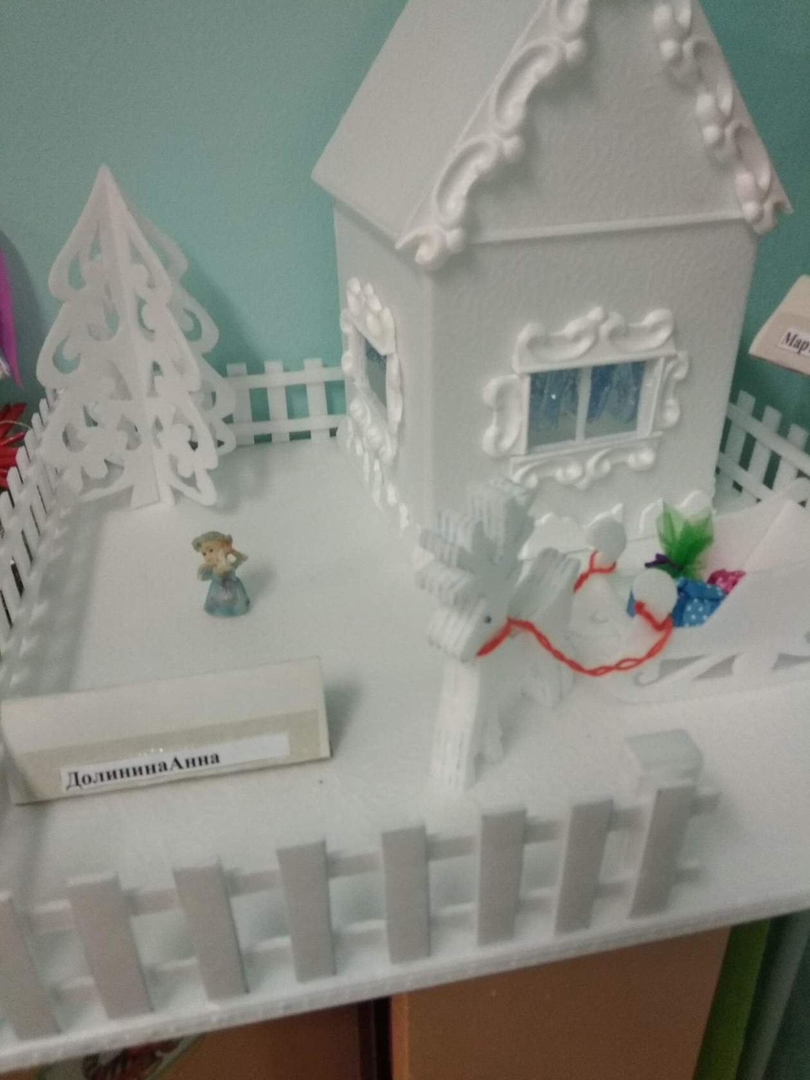
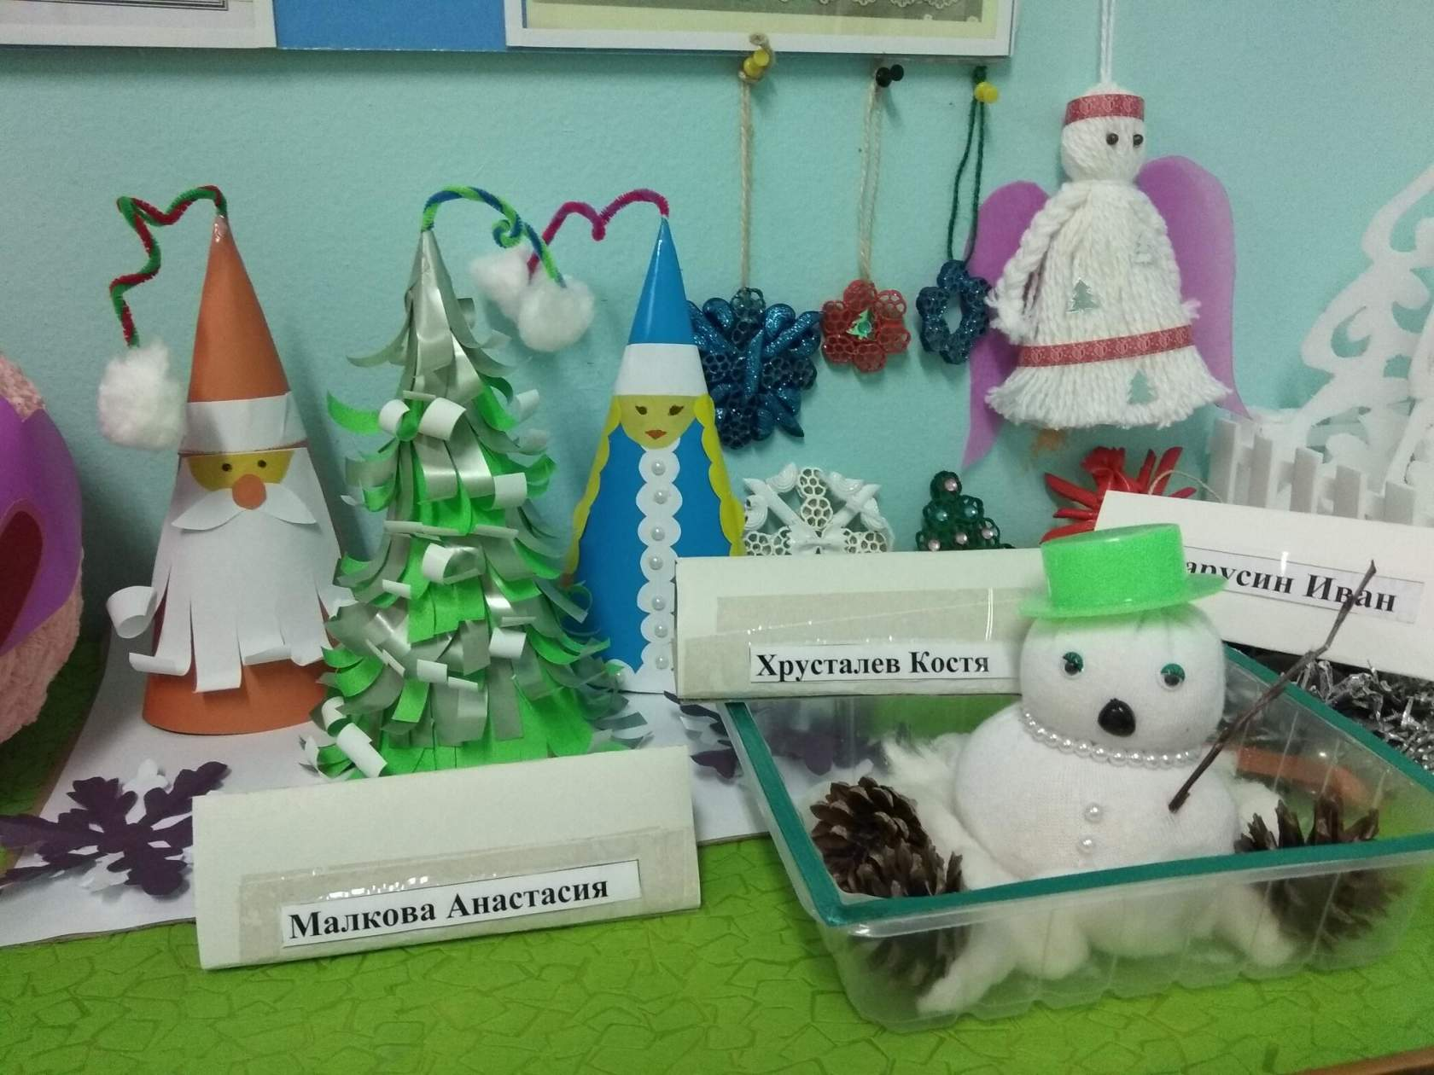
Все поделки хороши
- Постарались от души!

Slide 6
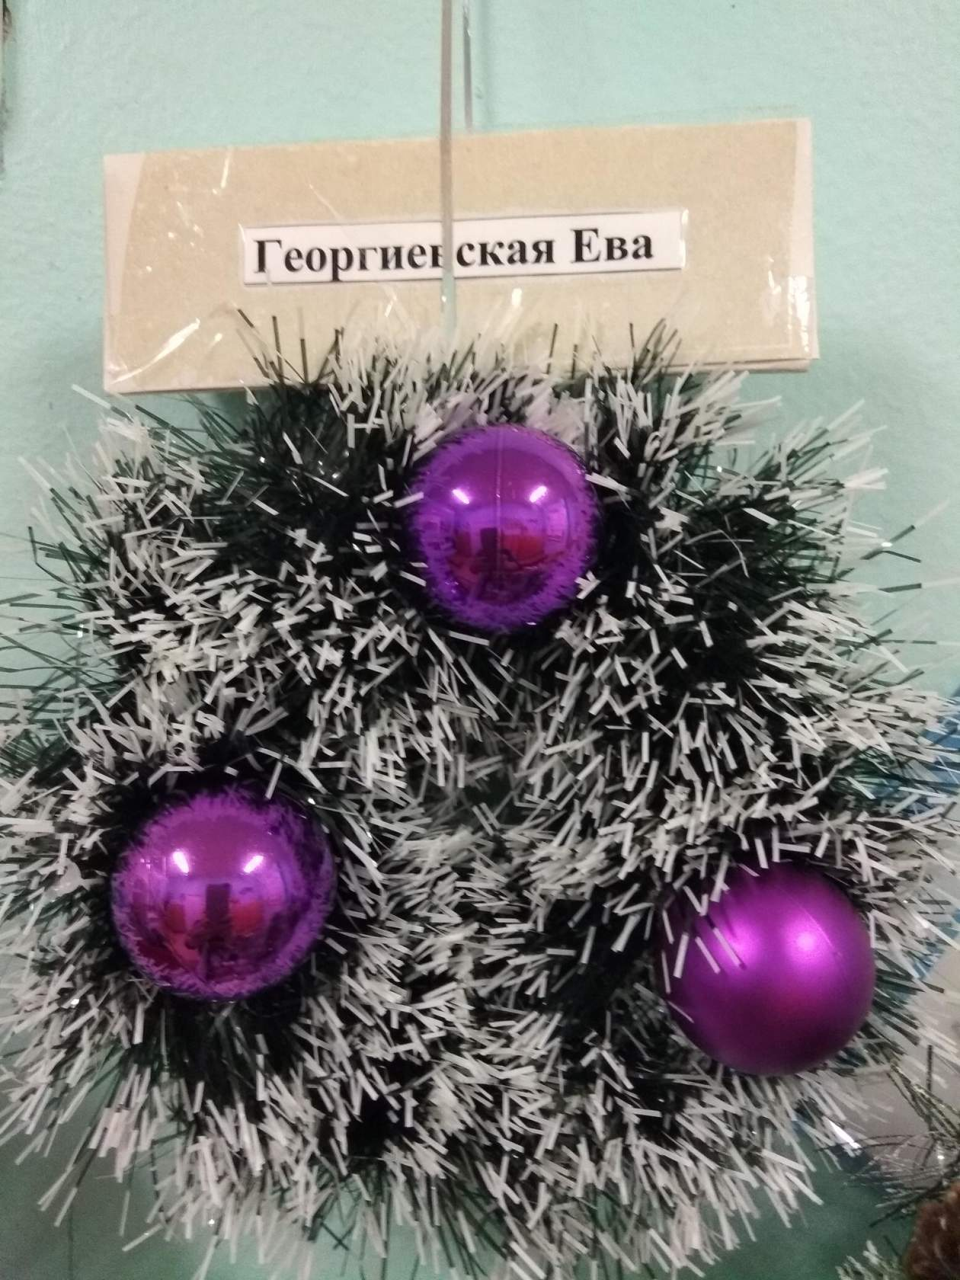
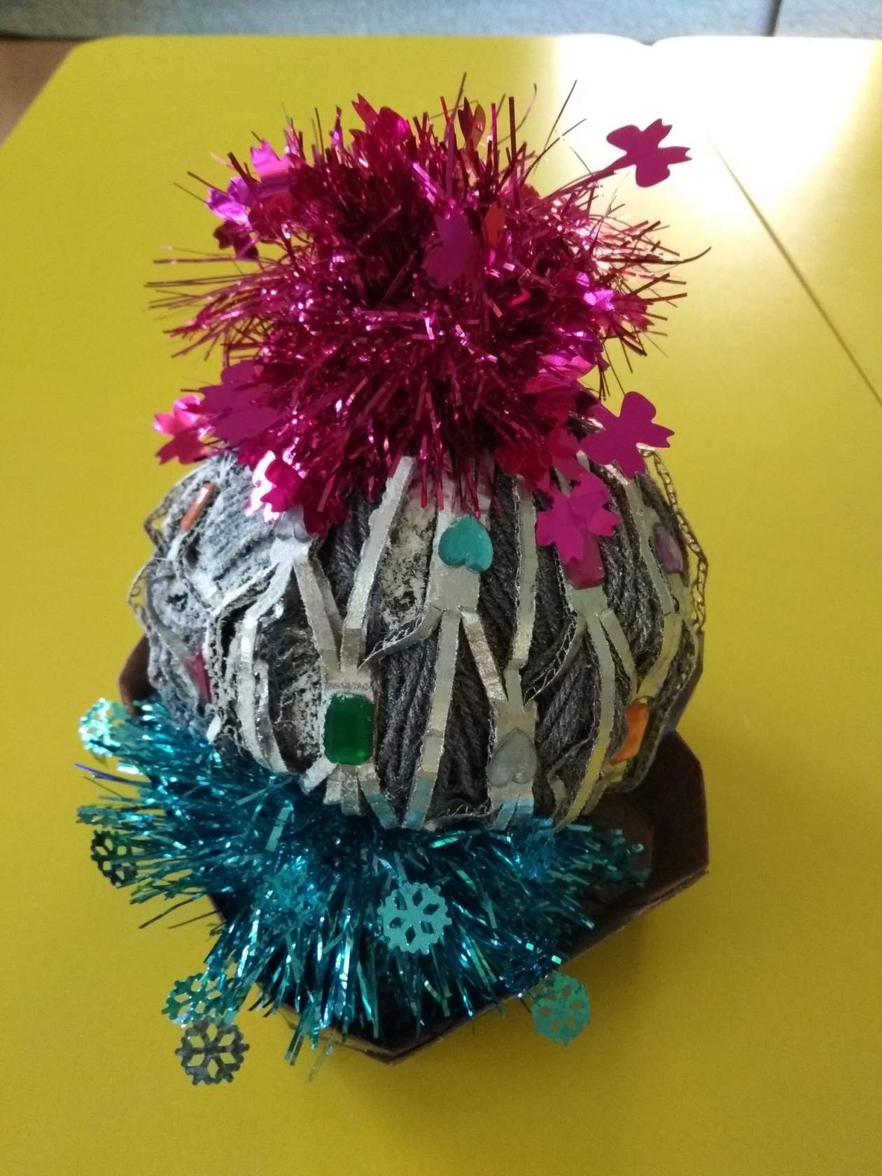
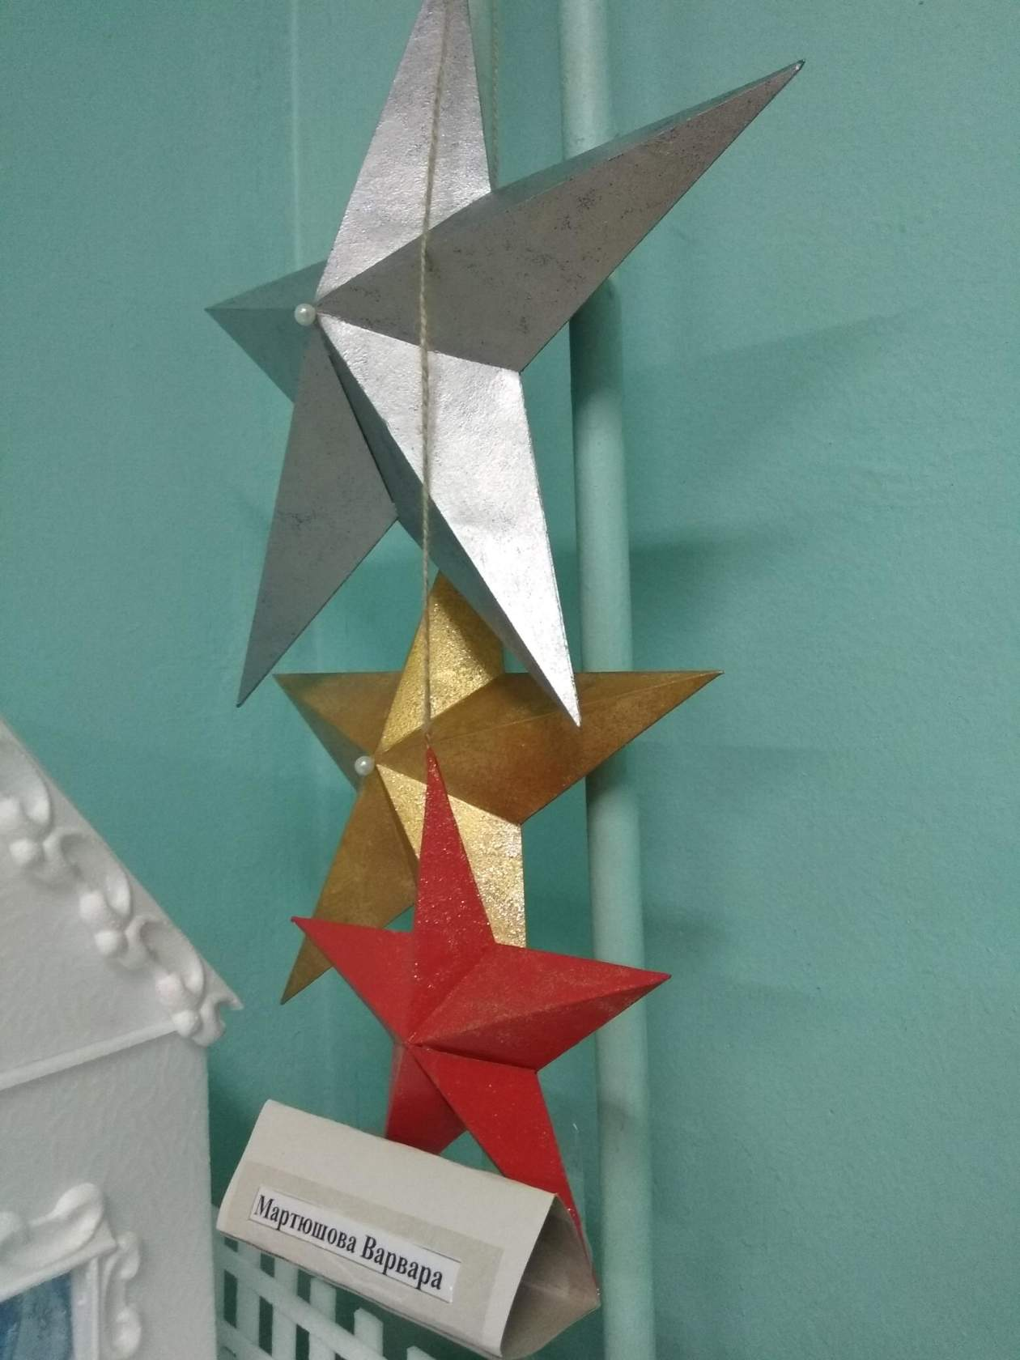
Красивые игрушки - шарики и звезды на ёлочку повесим,
хотим мы вам признаться – будем любоваться.

Slide 7
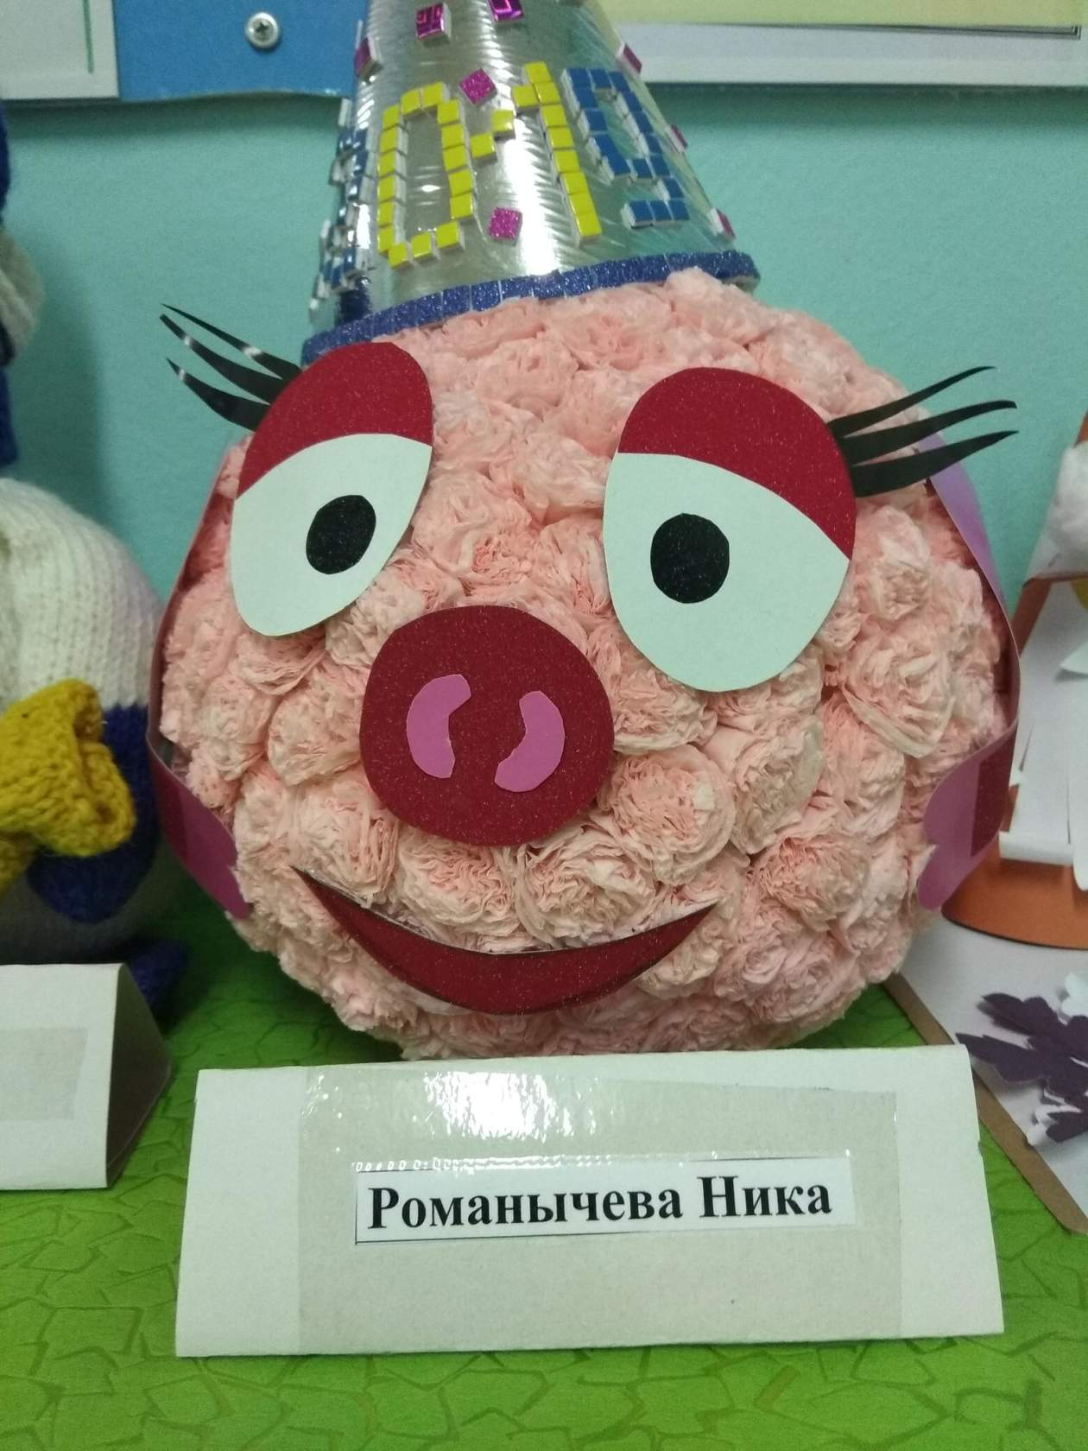
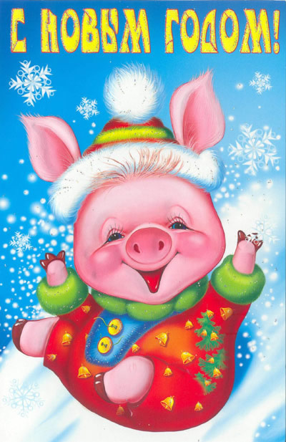
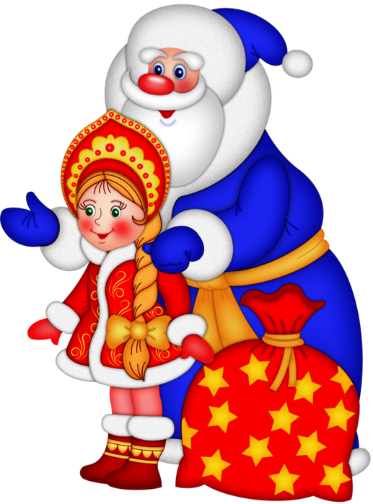
Наша то
милашка
Нюша – очаровашка

Slide 8
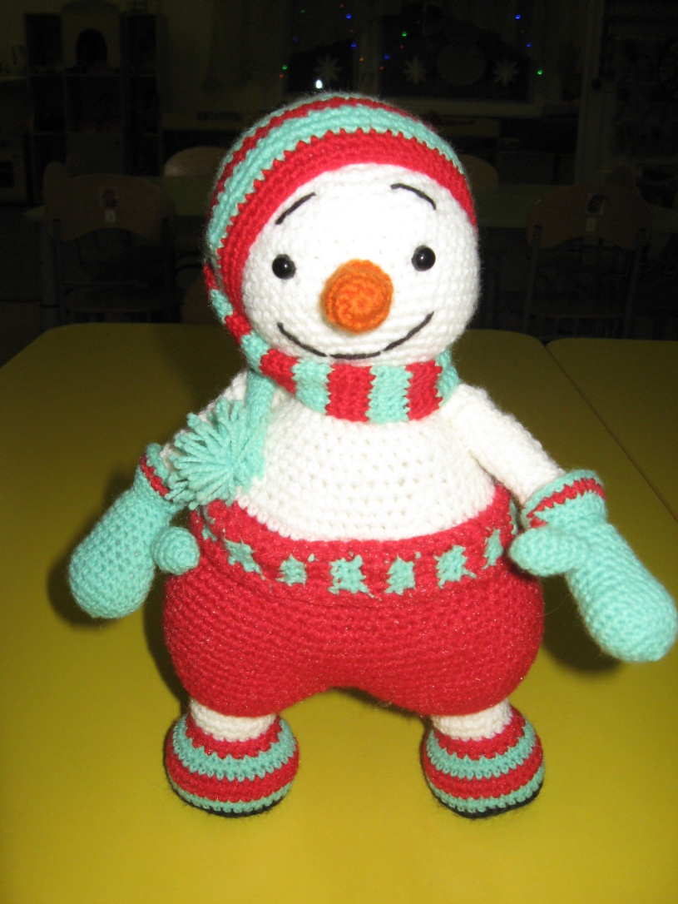
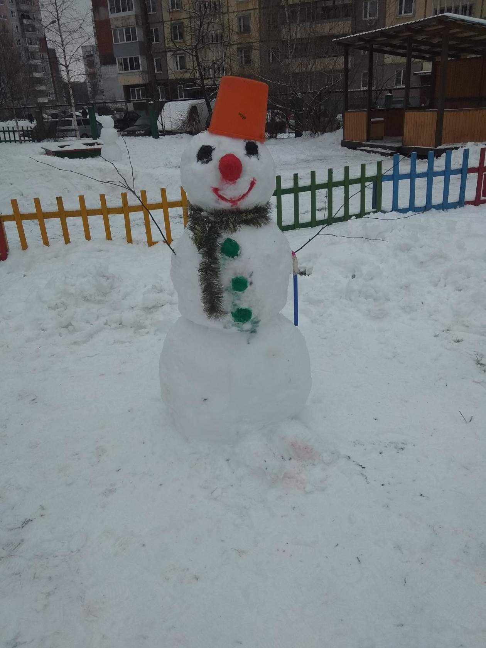
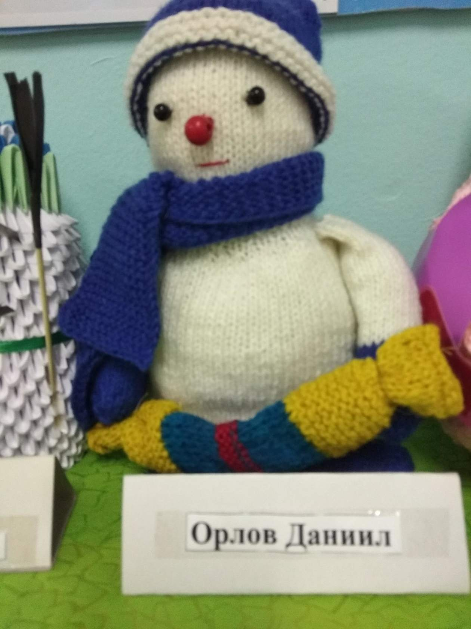
Снеговик, снеговик жить на холоде привык,
яркий шарф и шапка, будет мне не жарко.

Slide 9
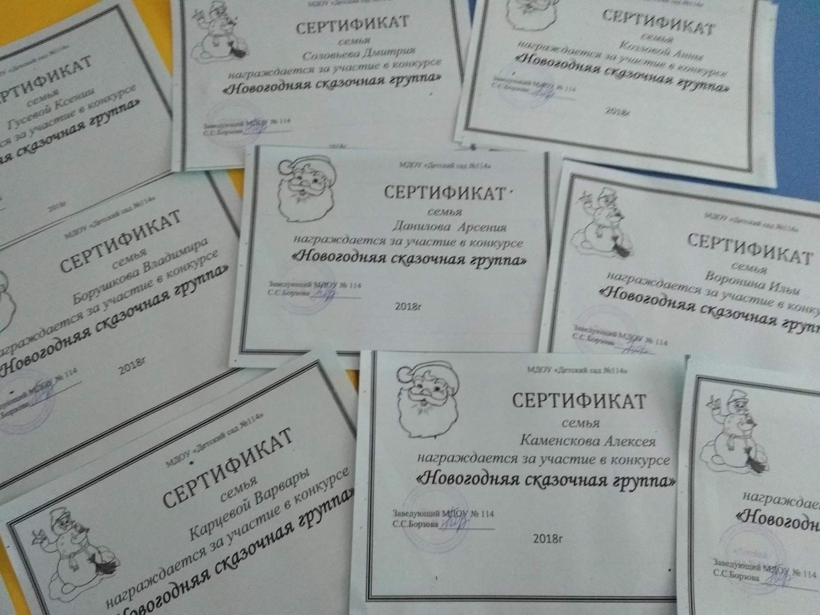
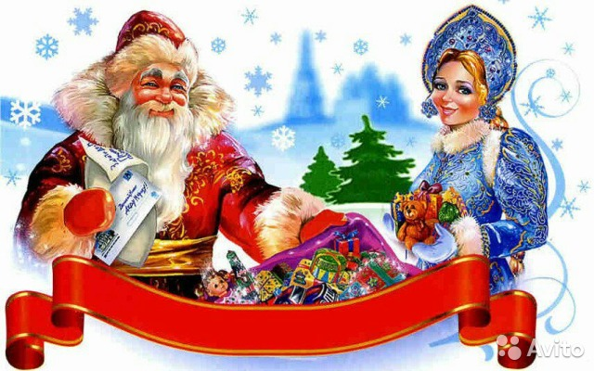
Всех участников благодарим – и спасибо говорим,
Не ленились, не терялись, а на славу постарались.

Slide 10
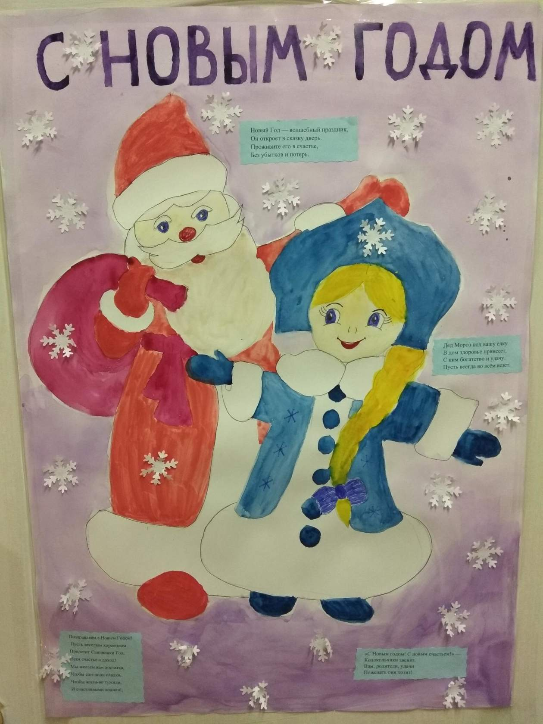
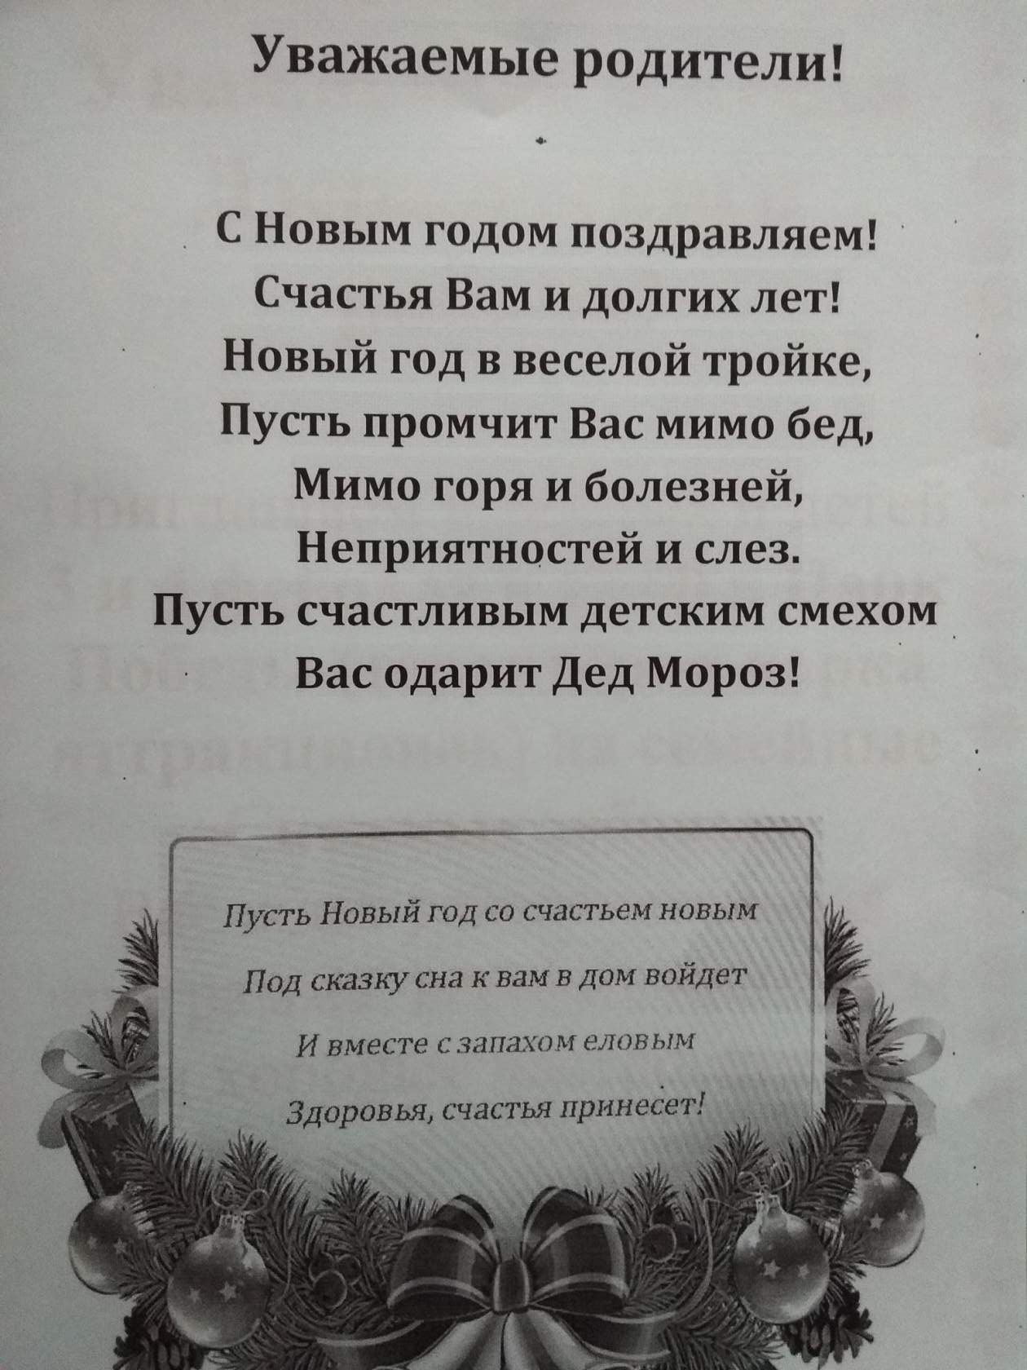
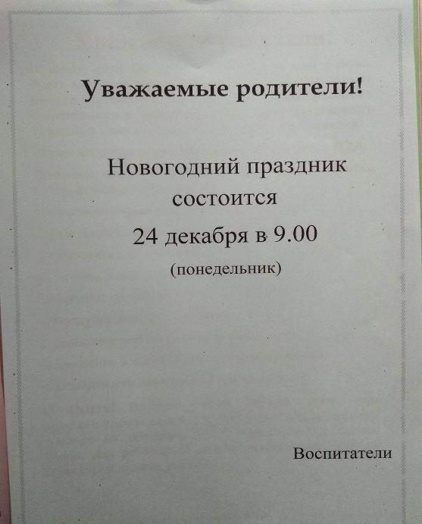
С новым годом
поздравляем
и на
праздник
приглашаем.

Slide 11
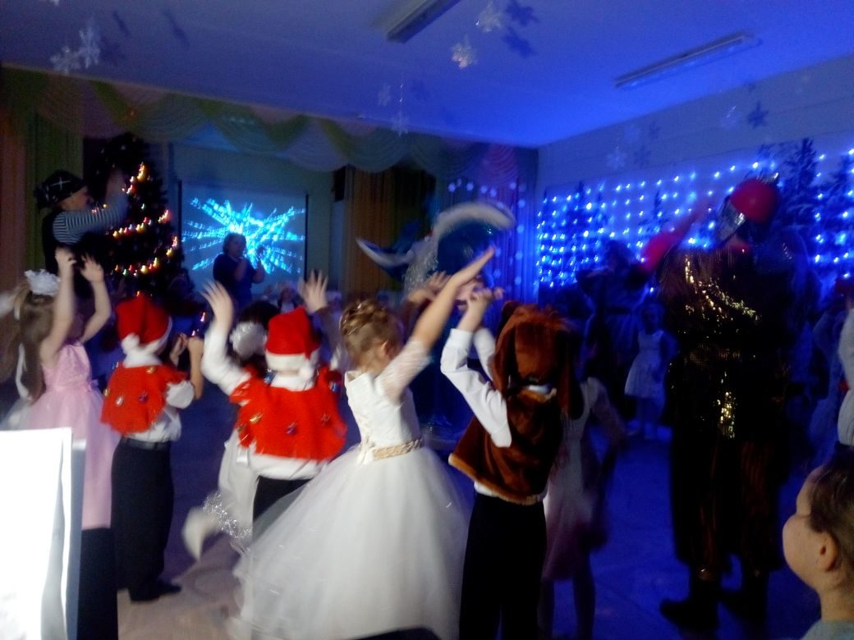
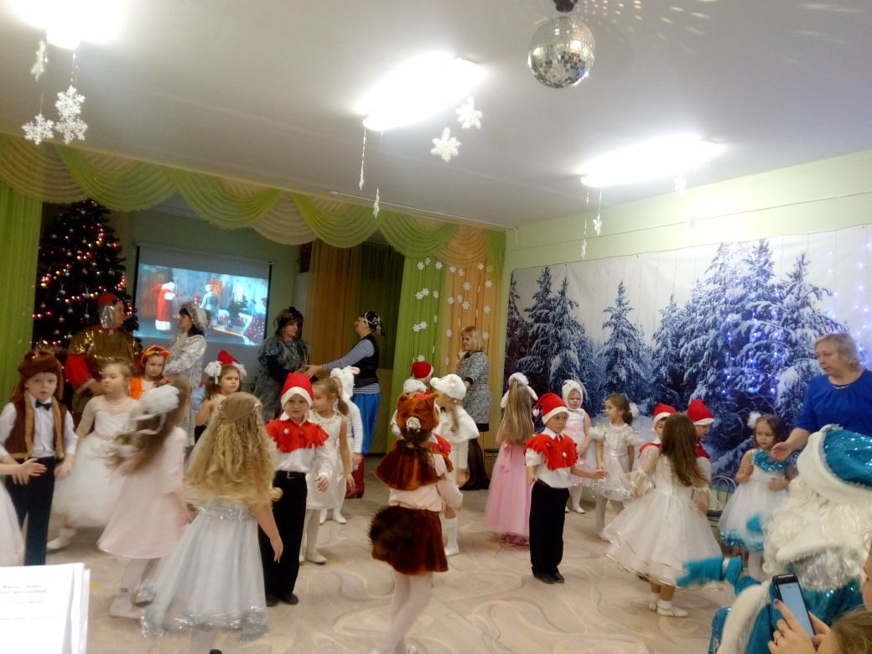
Танец «Скоро Новый год»
Танцуют все

Slide 12
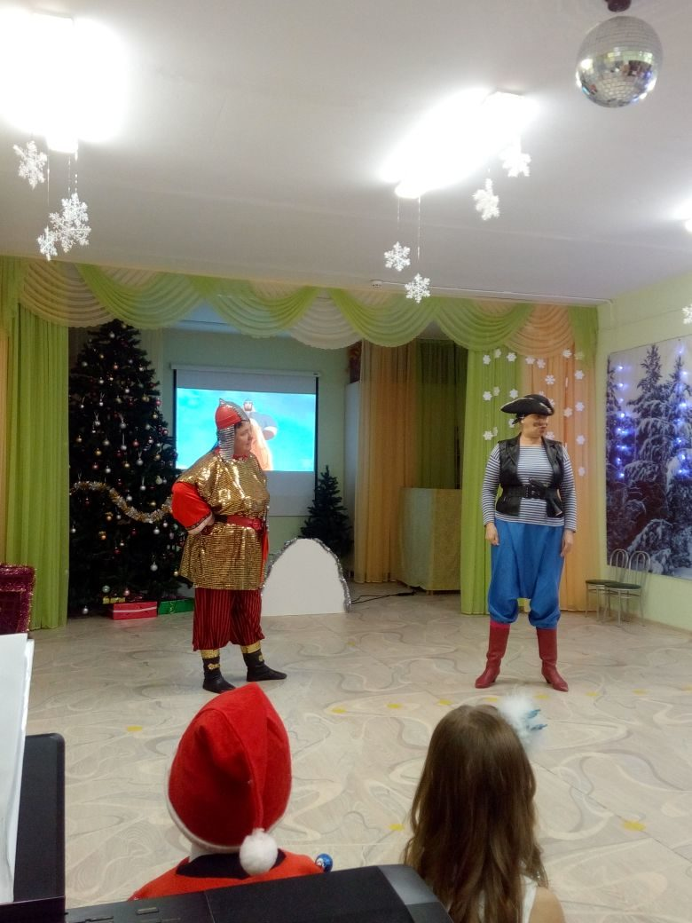
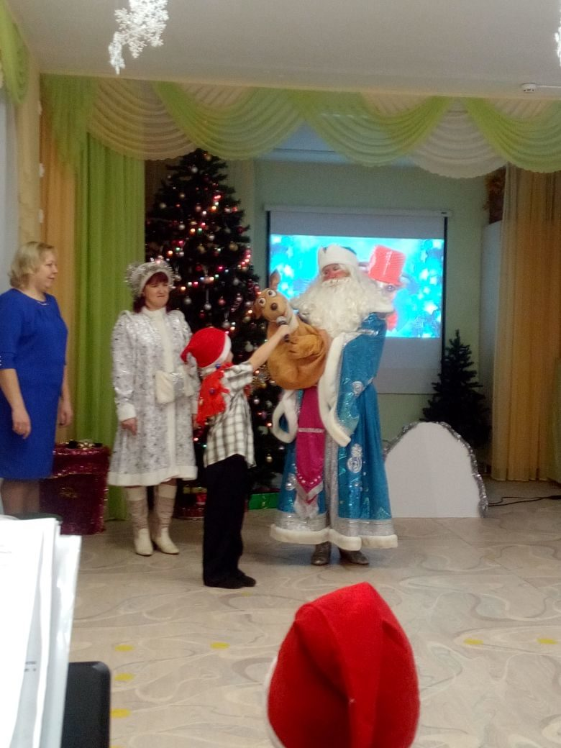
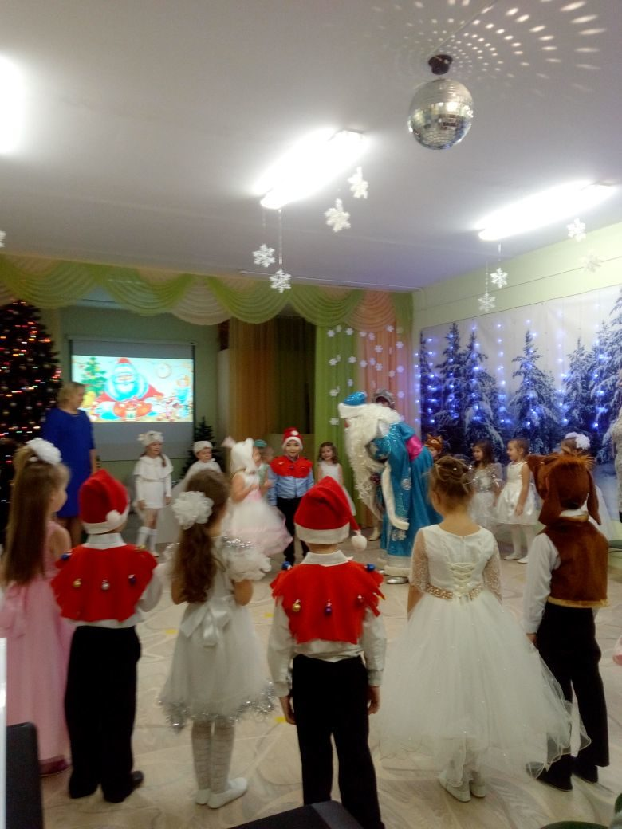
Праздник не кончается и
сказка продолжается.

Slide 13
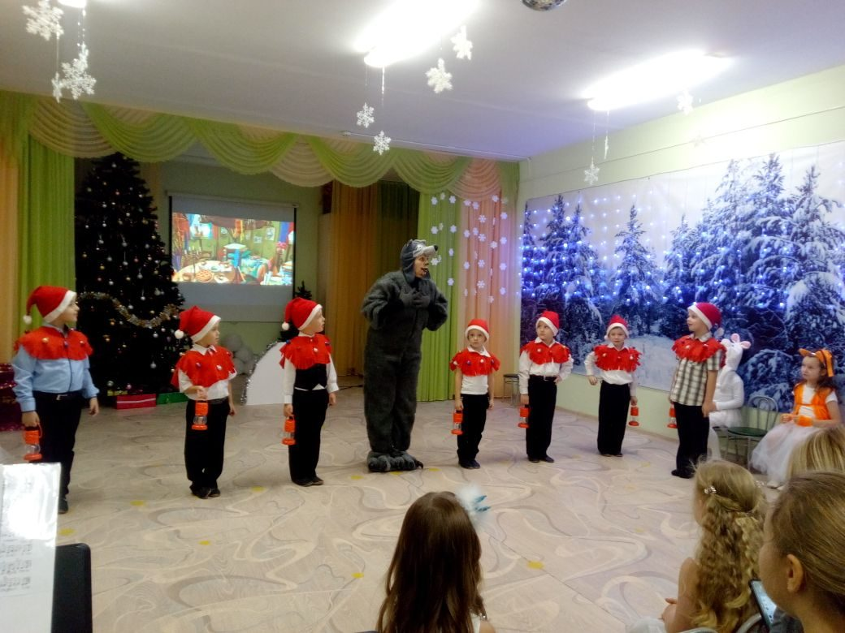
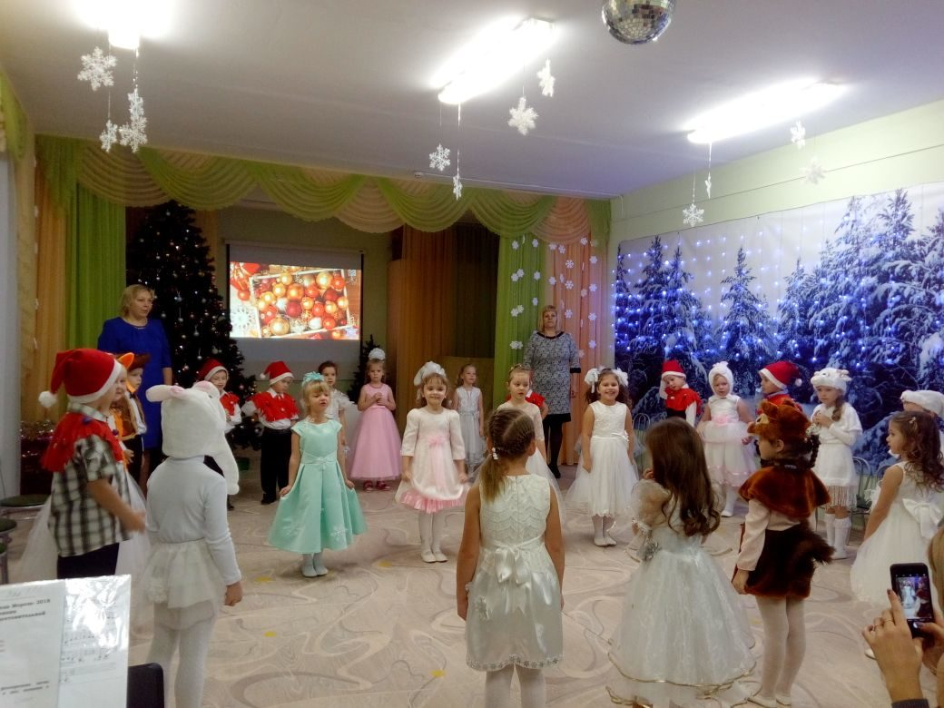
Дети – гномы, всем знакомы, они волку помогали – его сказку отыскали.

Slide 14
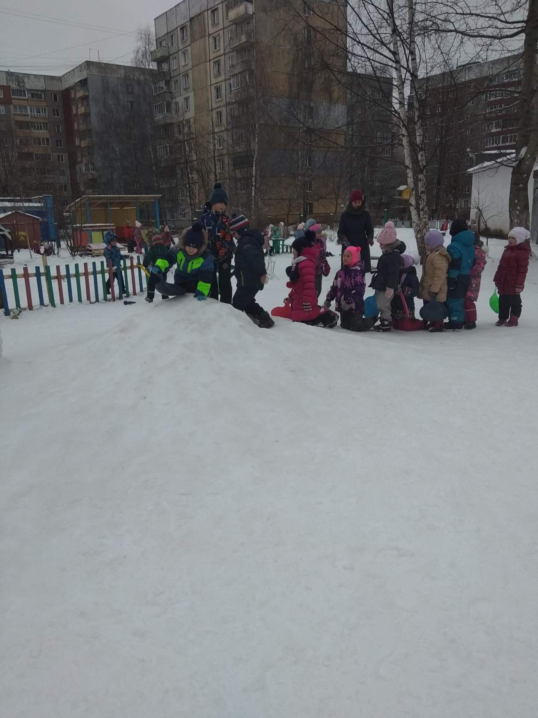
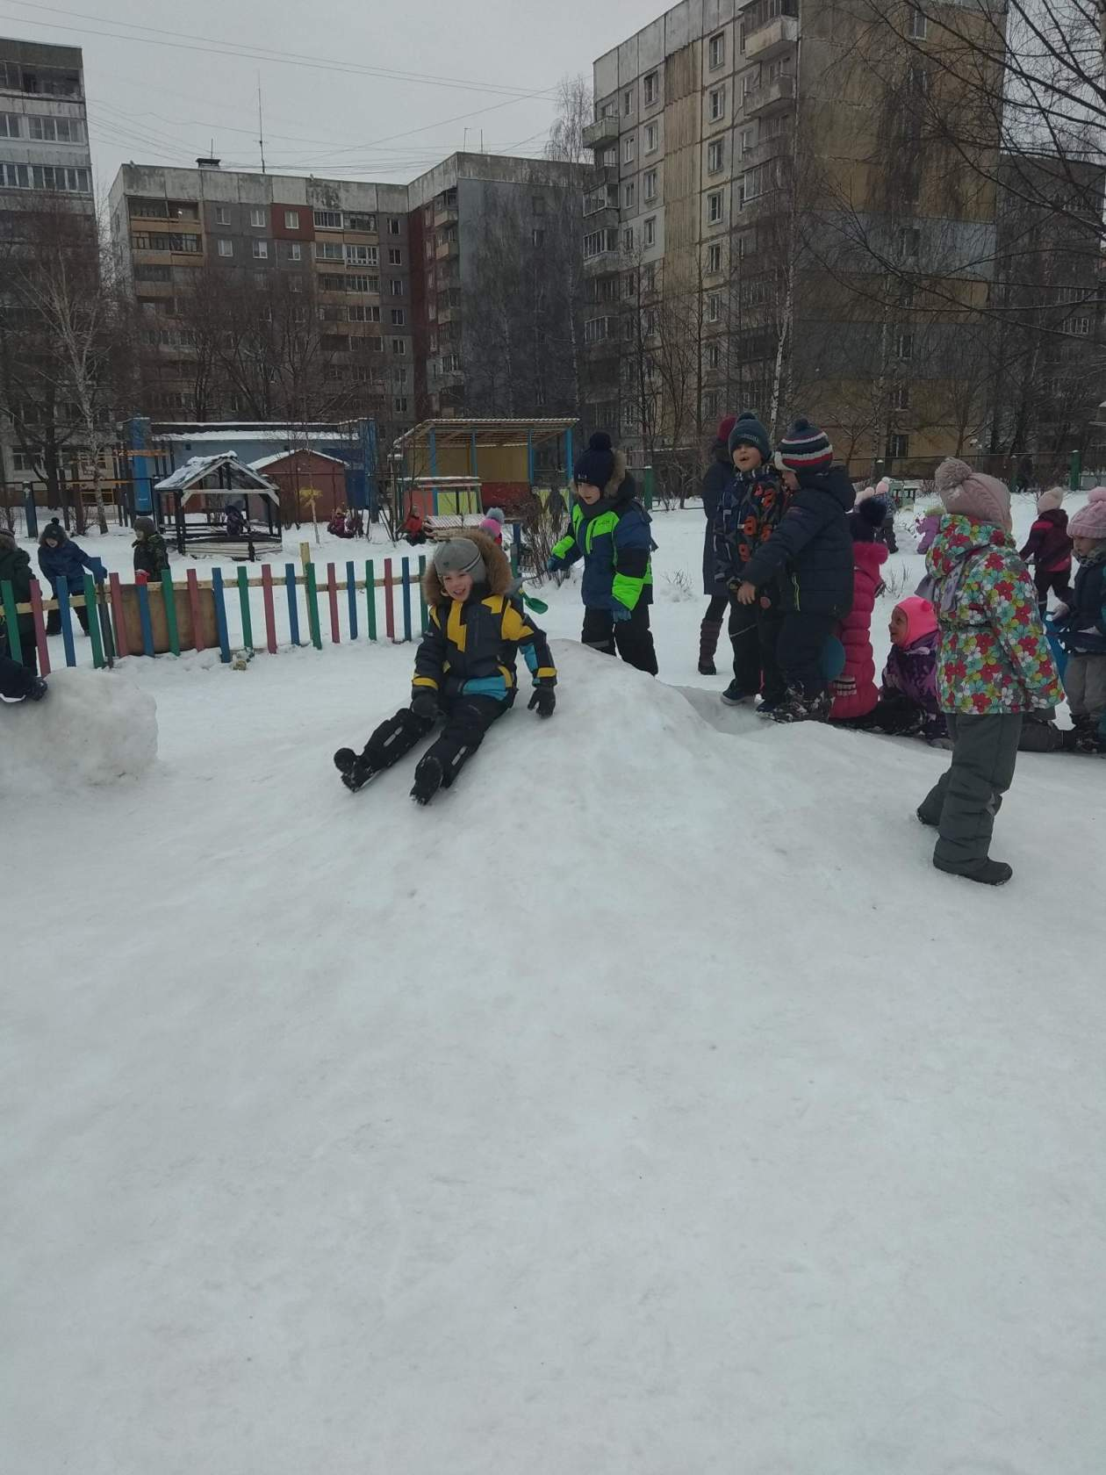
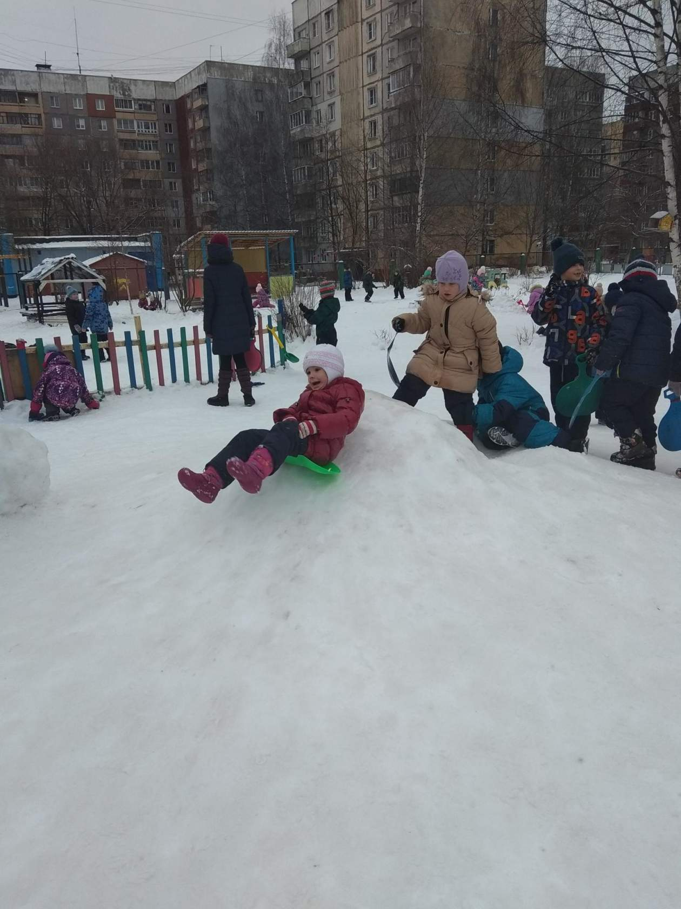
На ледянке быстро с горки покатился наш Егорка.
А за ним скользил Денис, улетая быстро вниз …

Slide 15
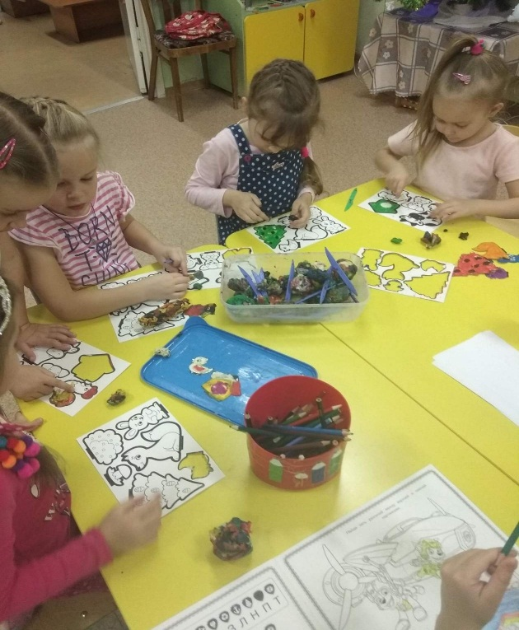
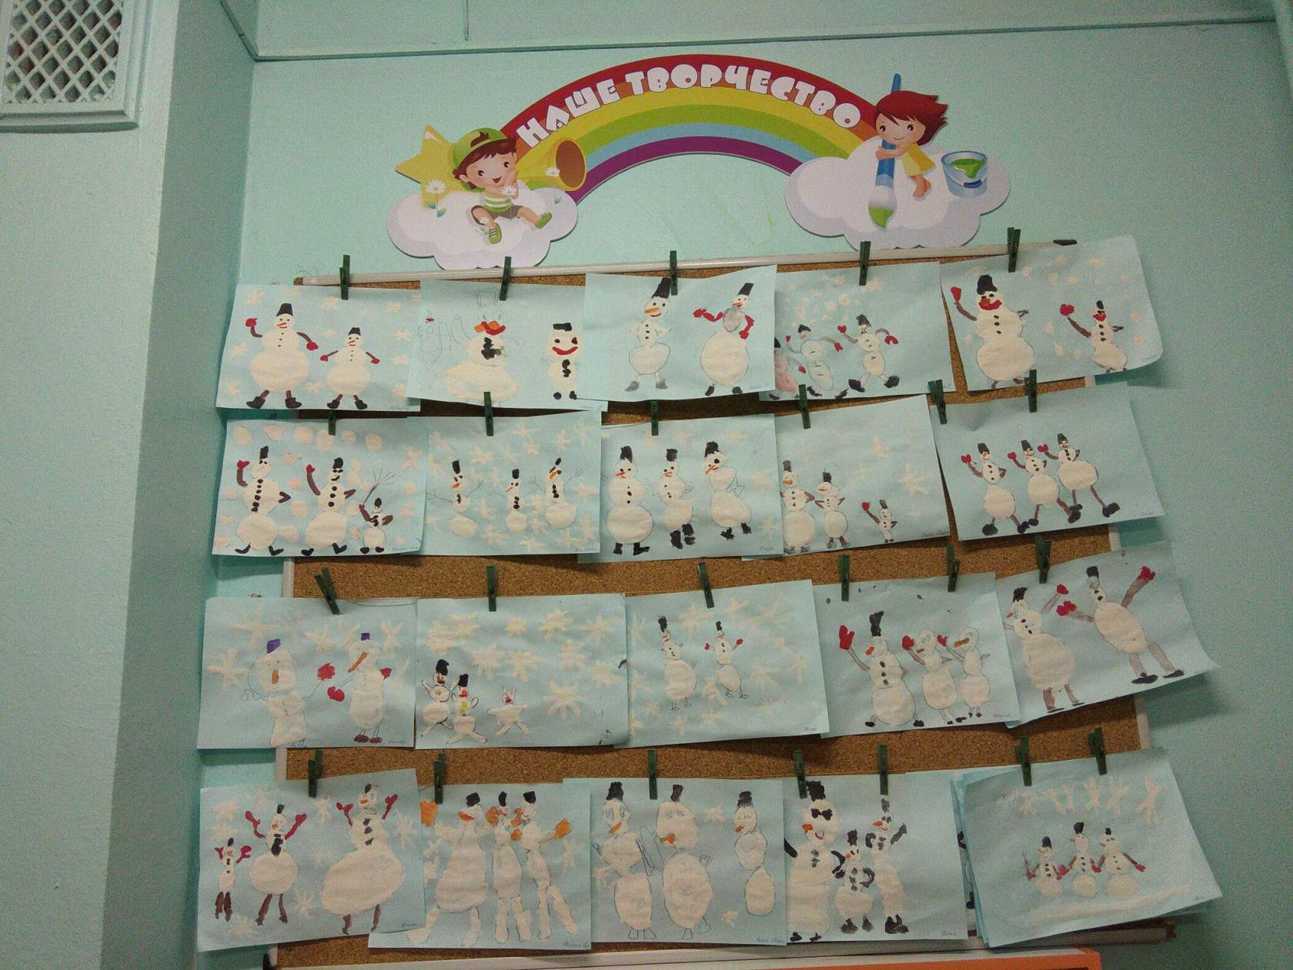
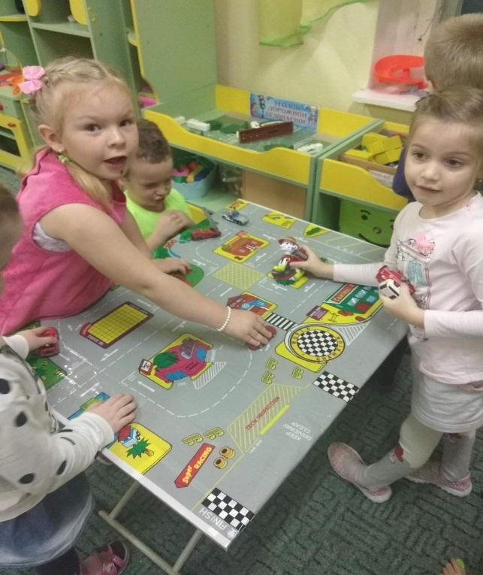
Все мы любим детский сад, в нем полным – полно ребят, мы гуляем,
и играем, и рисуем, выстригаем, для мам и пап мы выступаем.
К нам приходит Дед Мороз, он подарки нам принёс, мы с ним пели,
танцевали, а потом мы все устали.
Мы поспали, зарядились и играть опять пустились.
Места нет для нас чудесней, чем любимый детский сад!

Slide 16
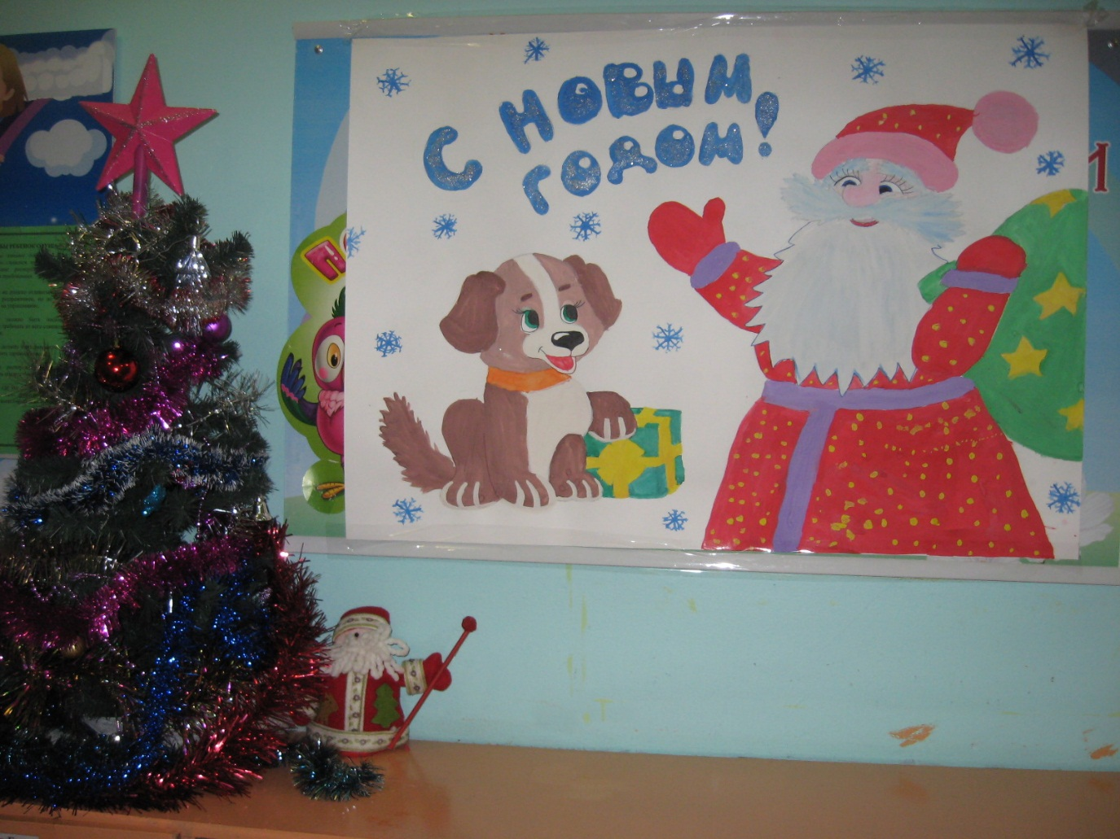
Всех ещё раз с Новым Годом, Счастья, Радости,
Добра, ну подарков целый воз, пусть на праздник
вам подарит Добрый Дедушка Мороз!

Slide 17
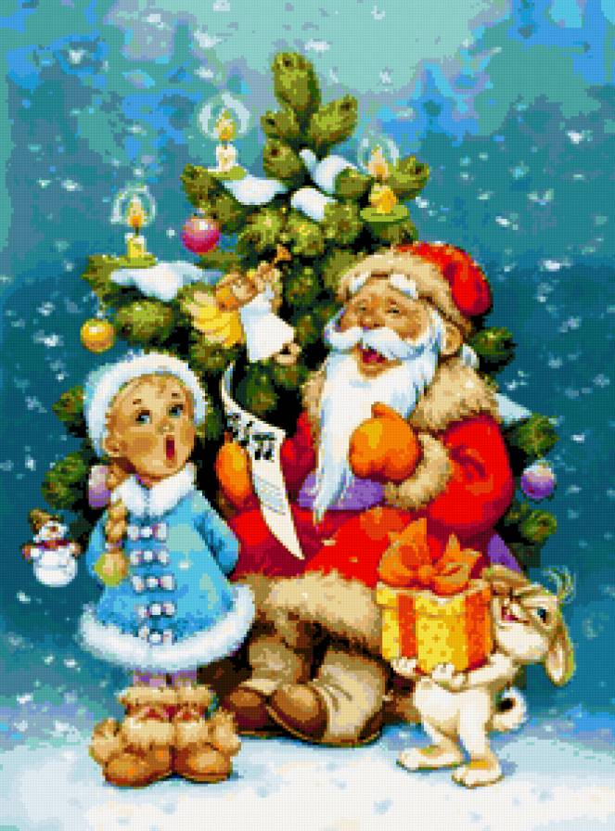
Благодарю
за внимание!

